Slide 1
面向知识服务
助力学术科研
同方知网（北京）技术有限公司
湖南分公司

Slide 2
CONTENTS
目 录
01
认识CNKI
02
CNKI助力学术科研

Slide 3
01
认识CNKI
PART ONE

Slide 4


中国知网是全球领先的数字出版平台
一家致力于为海内外各行各业提供知识与情报服务的专业网站
是教育部主管、清华大学主办，由中国学术期刊电子杂志社、同方知网技术 有限公司研发的一种“数字图书馆”。
是以实现全社会知识信息资源共享为目标的 国家信息化重点工程，被国家科技部等五部委确定为“国家级重点新产品重中之重”项目。

Slide 5

认识不一样的CNKI
全球领先的数字出版平台，提供专业的知识与情报服务。
注册用户数超过4000万。
年文献下量突破30亿次。
CNKI只能下载期刊、博硕文献
CNKI只有中文文献
CNKI只能在学校登录
。。。。。。

Slide 6

文献调研需要各类资源
学术型研究成果（科研基础）
——期刊、博硕论文、会议论文、报纸
事实性资料基础（把握历史，通古博今）
—— 年鉴信息、统计资料、概念图表
技术型成果（避免重复研究，利用已有成果）
——标准、科技成果、专利
国际文献信息（通观国内外的最新研究动态）
——springer、wiley、proquest、talor&francis
形象化图形图像（画图、绘画参照）
—— 学术图片库

Slide 7
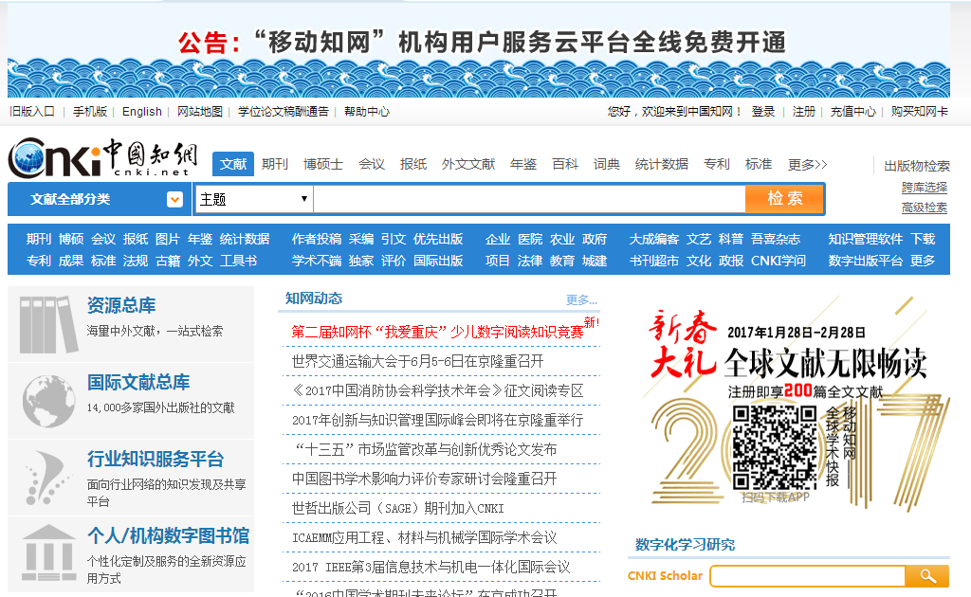
知网首页

Slide 8



cnki资源总库
期刊、博硕
报纸、会议
年鉴、专利
科技成果、标准
法律法规
外文文献
E-Study
个人数字图书馆
翻译助手
指数分析
文献资源
数据库
知识元
数据库
科研服务类产品
工具书
中国社会经济大数据研究平台
3.学术图片知识库
Notes:
目前，CNKI提供3类服务。第一类服务是基于期刊、博硕士学位论文、报纸、会议论文、年鉴、专利、科技成果、标准、法律法规、外文文献等文献数据库资源。第二类服务是为实现知识服务和知识发现这一目标，我们将文献中零散的知识点整合成知识元的产品，有工具书库，数字知识元—经济社会发展统计数据库，图片知识元—学术图片知识库。第三类服务是面向高校、科研工作者为科研服务提供的一些工具。有文献管理和数字化学习的E-Learning，提供个人情报服务的个人数字图书馆，提供中英文翻译的翻译助手，查询学术趋势的指数分析等。
8

Slide 9
02
CNKI助力学术科研
PART TWO

Slide 10




选题篇
传播篇
写作篇
投稿篇

Slide 11

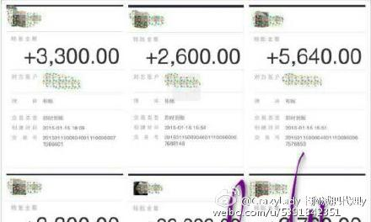
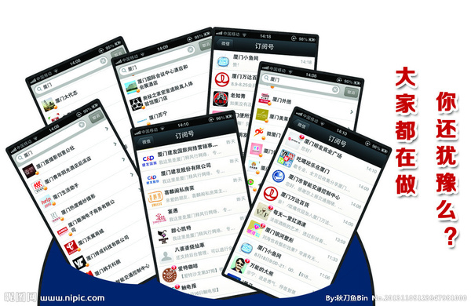

1发现创新点 找准研究方向
选当前热点话题：代购、微商
  案例一

Slide 12
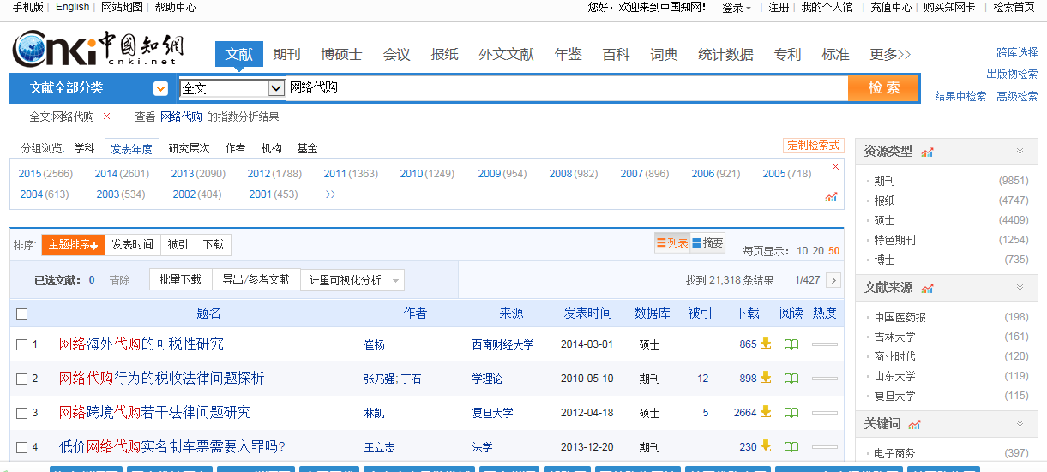
是不是这样检索？— — —在检索框中输入检索词
海量数据！
需要花多久才能看完？
真的需要全部看完么？？

Slide 13
1发现创新点 找准研究方向
1.从现实应用中选题
2.从最新研究中选题
3.从交叉学科中选题
4.从热点趋势中选题
5.从学科带头人、导师推荐中选题
6.文献分析，深入了解学科动态，辅助选题研究
抛砖引玉

Slide 14
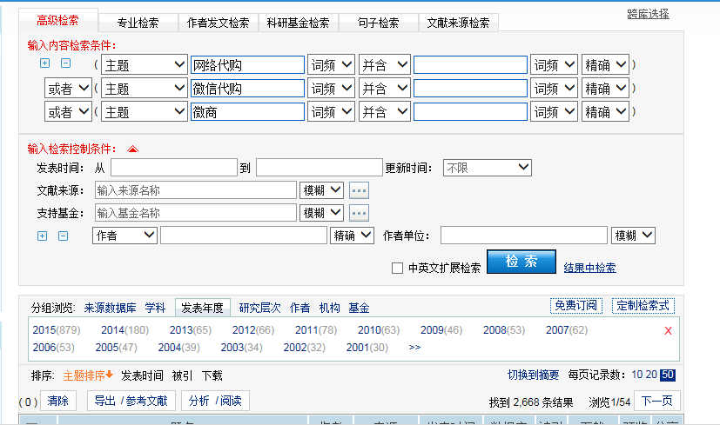
1.1 从现实应用中选题—通过高被引文献出发进行研究
第一步：选择高级检索，
同时输入多个检索词进行查找
不同检索项之间关系：或者，并且，不包含
--提高查准率

Slide 15
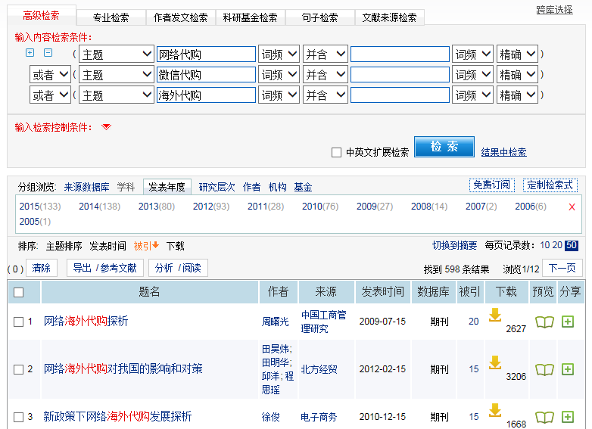
1.1 从现实应用中选题—通过高被引文献出发进行研究
第二步：通过被引排序查看现实应用情况：
从高被引文献出发进行研究
引用频次高，应用扩散广

Slide 16
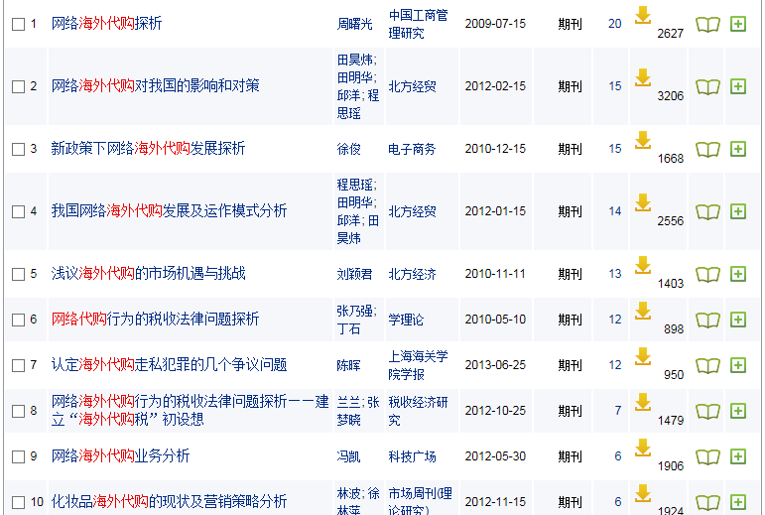
1.1 从现实应用中选题—通过高被引文献出发进行研究
点击文献名查看具体内容
第三步：快速掌握高被引文献的成果扩散程序
并学习一篇好文献是怎么写出来的？

Slide 17
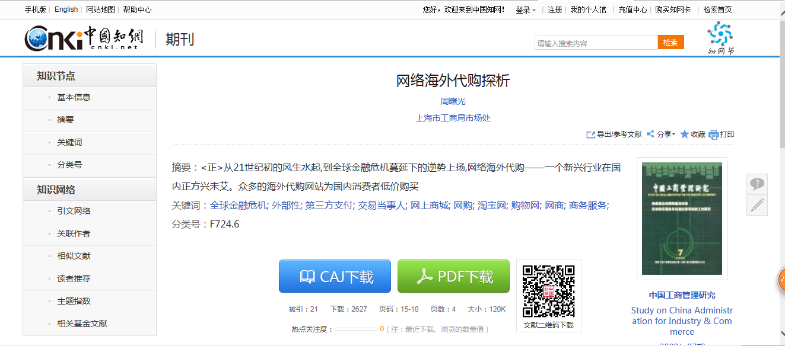
1.1 从现实应用中选题—通过高被引文献出发进行研究
通过知网节了解文献的详细信息

Slide 18
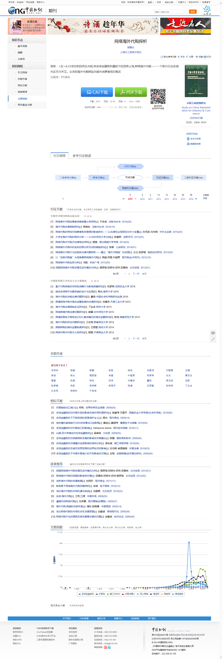
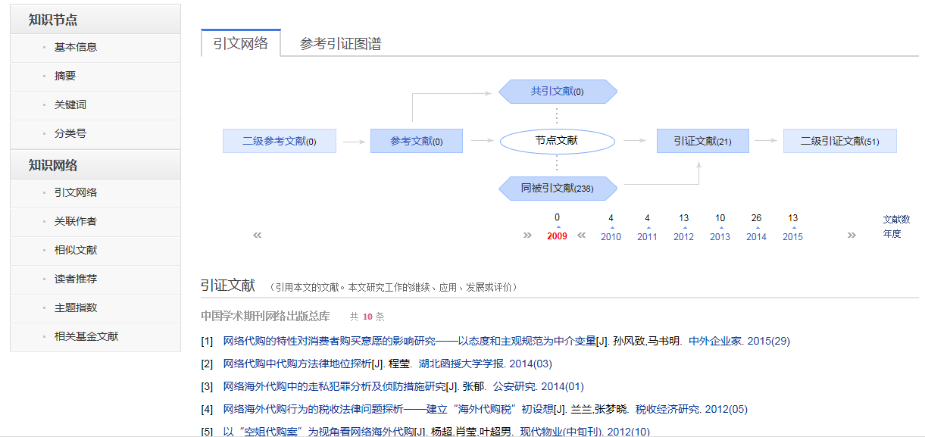
1.1 从现实应用中选题—通过高被引文献出发进行研究
点击引证文献
引证文献反映哪些技术及应用采取了该篇文献的研究成果
调研不同应用之间的研究空白点，跟进最新进展

Slide 19
更好的检索方法：
1、学科分类选择要检索的学科范围
2、利用高级检索将检索结果细化
3、利用被引频次排序功能找到有价值的好文章
4、找到一篇好文献还不够！
怎么办？

Slide 20
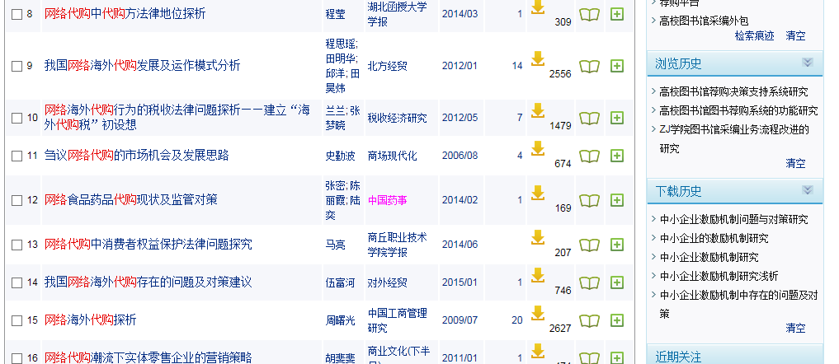
1.2 从最新研究中选题—通过独家合作获取唯一情报来源
独家合作刊物

Slide 21
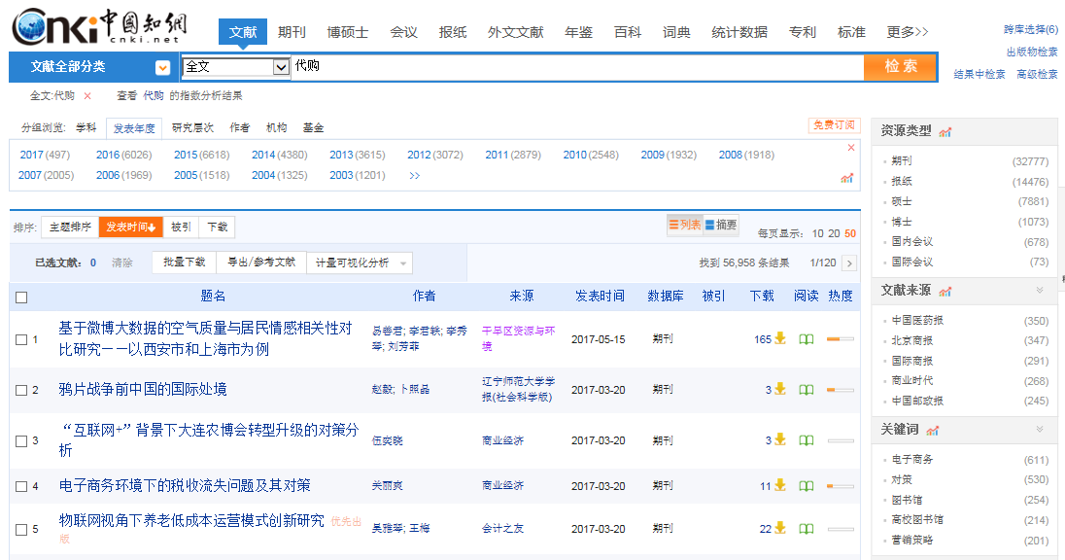
1.2 从最新研究中选题—通过优先出版掌握第一手情报资料
利用分组浏览功能，查看某一年的文献
利用分组排序功能，可以按发表时间排序，找出行业最新进展，找出研究空白点，辅助选题。

Slide 22
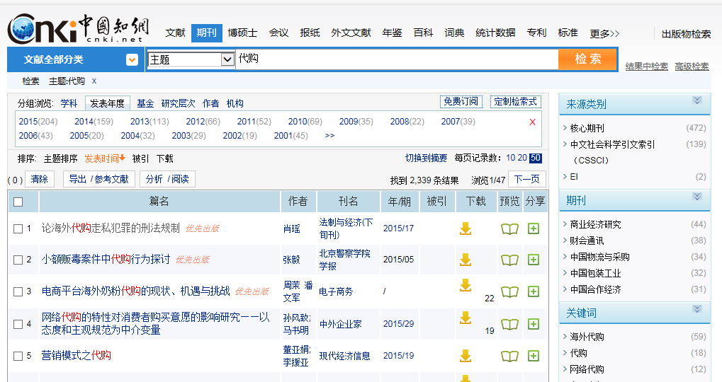
1.2 从最新研究中选题—通过时间排序定位最新文献
如果觉得搜索出来的结果还是太多，可以先通过“关键词”推送来过滤文献，再通过时间排序定位最新文献

Slide 23
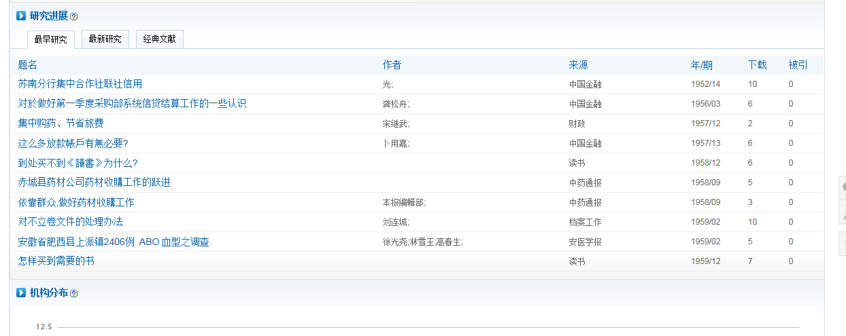
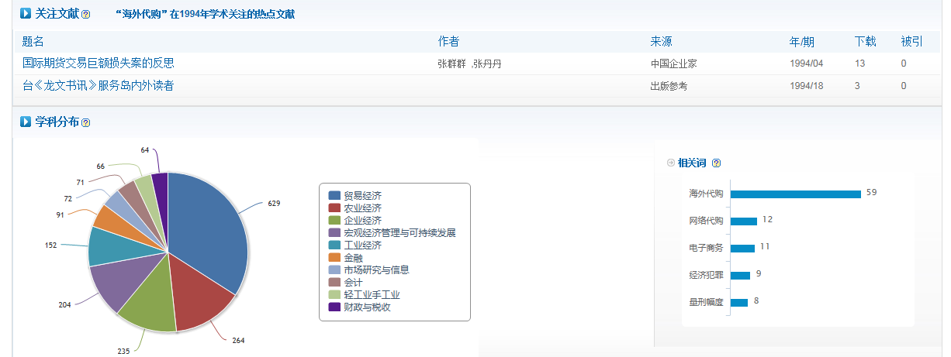
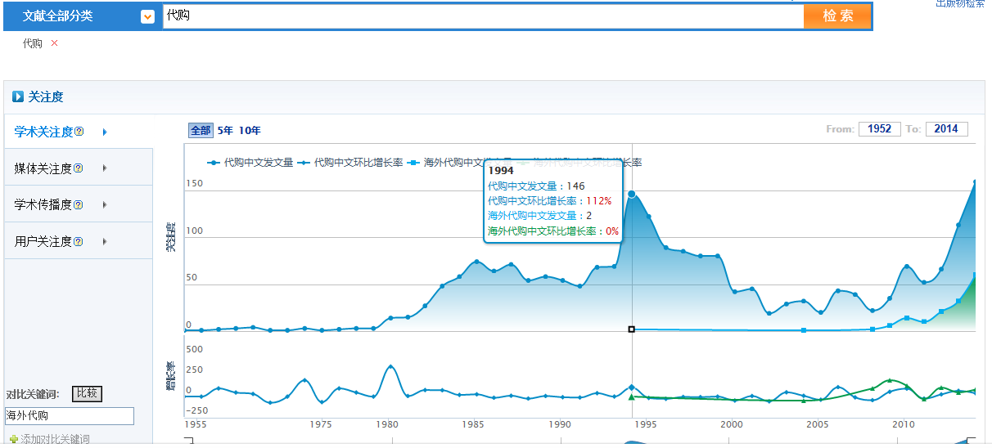
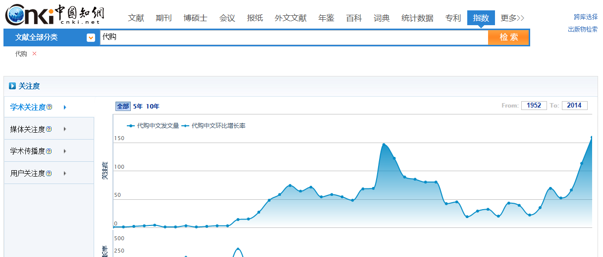
1.3 从热点趋势选题-通过指数检索查看主题研究近年的发展态势
四种维度揭示
其发展趋势
同时输入多
个关键词对比

Slide 24
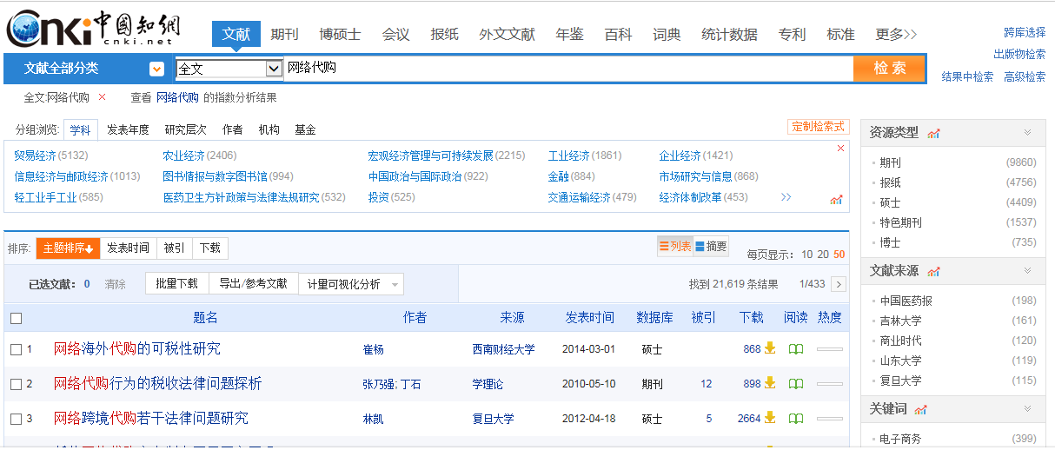
1.4 从交叉学科中选题—通过学科类别分组寻找学科交叉点
在分组浏览框里寻找交叉
学科，拓宽定题范围

Slide 25
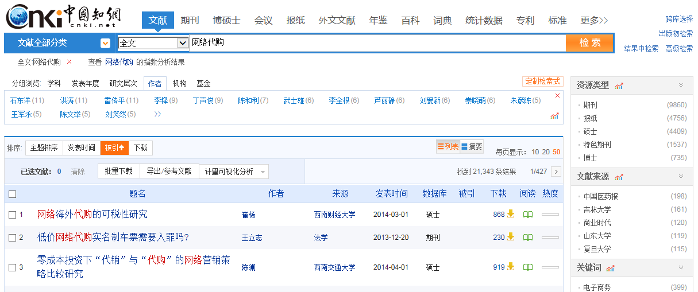
1.5 从学科带头人、导师推荐中选题
发现学科专家，牛人
可追踪已知学者，寻访名师

Slide 26
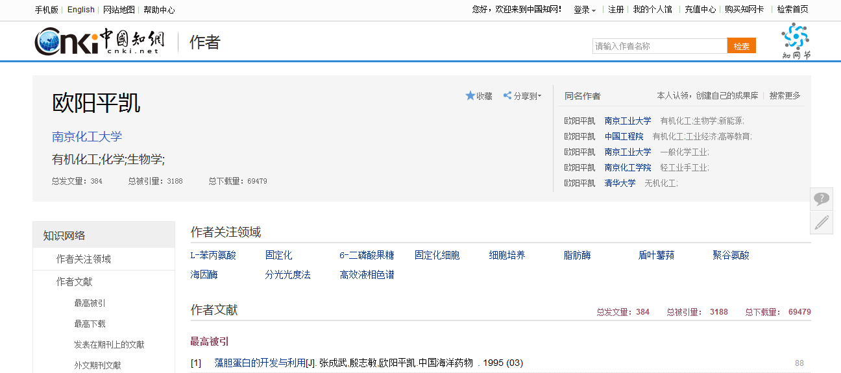
1.5 从学科带头人、导师推荐中选题——作者知网节

Slide 27
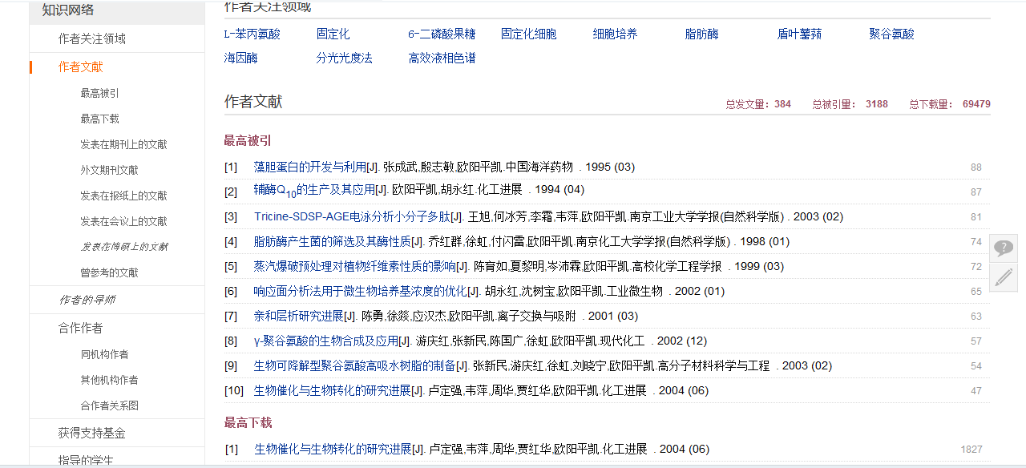
1.5 从学科带头人、导师推荐中选题——作者知网节

Slide 28

1.6文献分析，深入了解学科动态，辅助选题研究
为什么文献分析很重要？
进行文献检索的目的不是罗列所有有关的理论和发现，而是选择性地分析这些文献，然后从自己的研究问题的角度对它们进行评判和选择。通过对现有文献进行各角度、或综合分析之后，研究者可以比较有力地说明自己的研究的重要性和意义所在

Slide 29
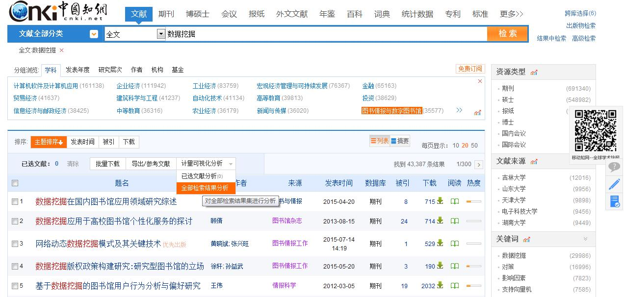
1.6文献分析，深入了解学科动态，辅助选题研究
分析文献 — 全部文献

Slide 30
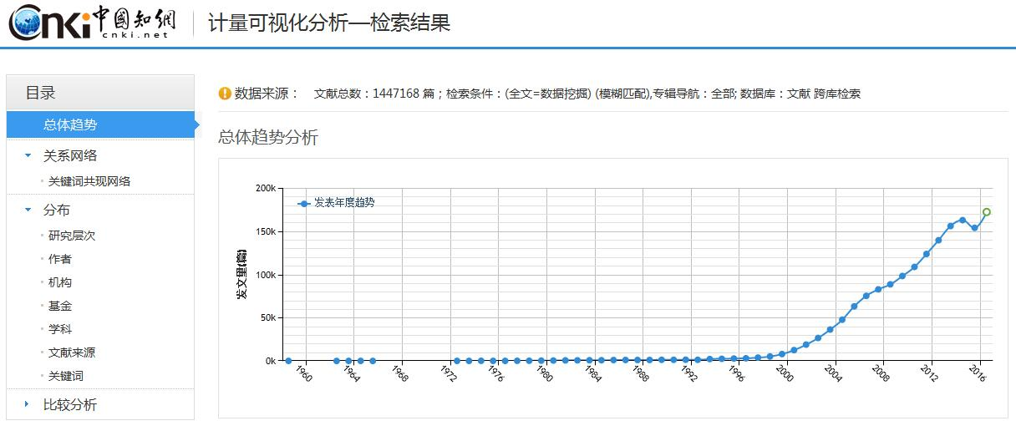
1.6文献分析，深入了解学科动态，辅助选题研究
分析文献 — 全部文献
从发文量趋势中可看出，在2000年前发文量较少，发展缓慢，在2000-2015年间，发文量突增，在2011年后发文量更为突出，仅2015年一年间就为162858篇，预测，2017年可达172371篇，可见数据挖掘近年来的火热程度

Slide 31
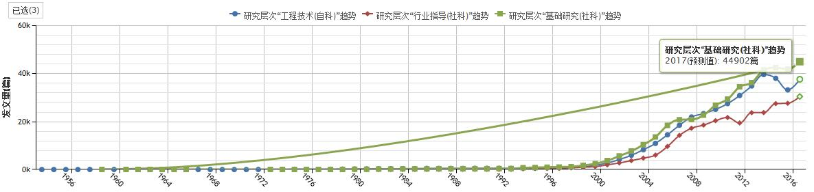
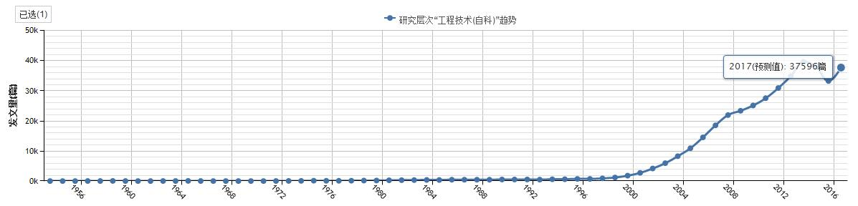
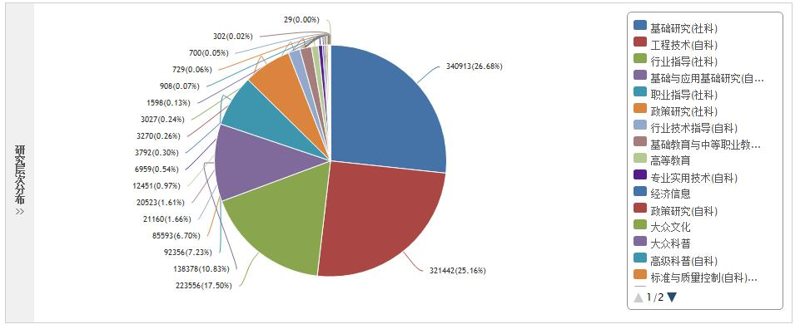

Slide 32
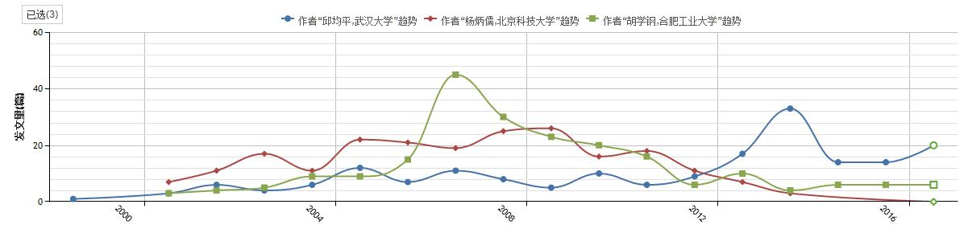
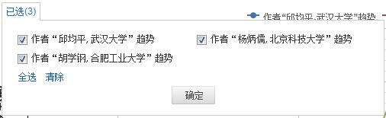
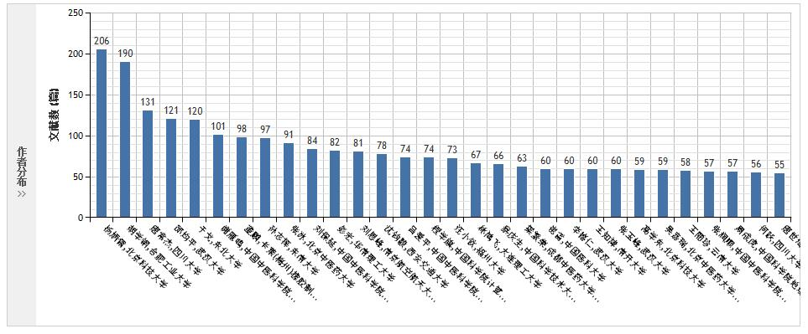
1.6文献分析，深入了解学科动态，辅助选题研究
分析文献 — 全部文献

Slide 33
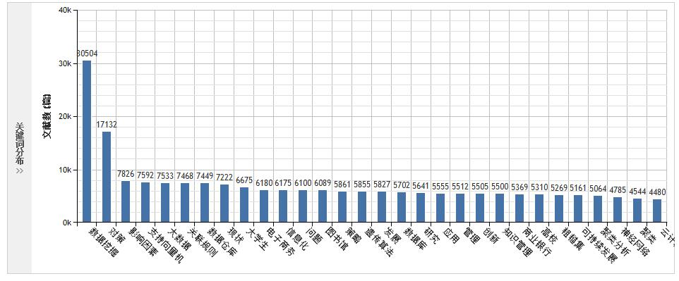
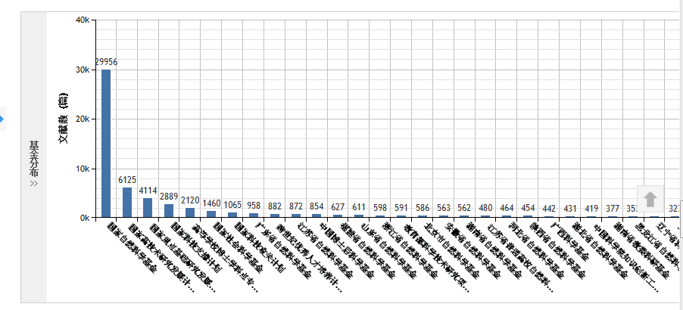
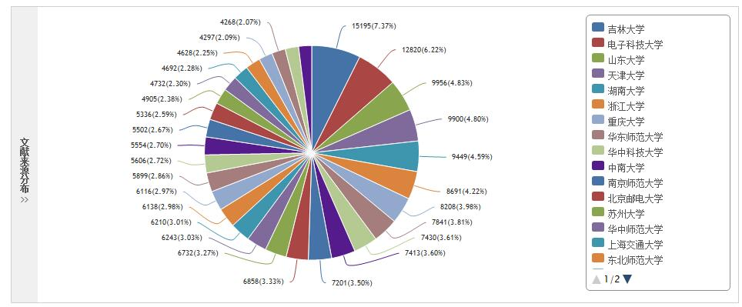
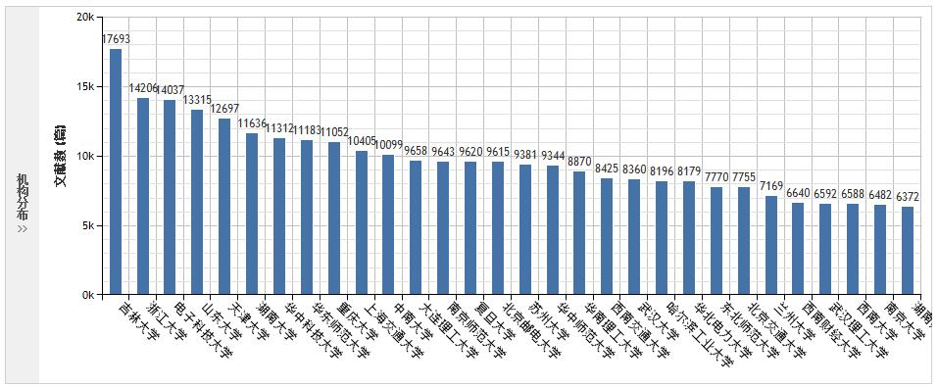
1.6文献分析，深入了解学科动态，辅助选题研究
分析文献 — 全部文献

Slide 34
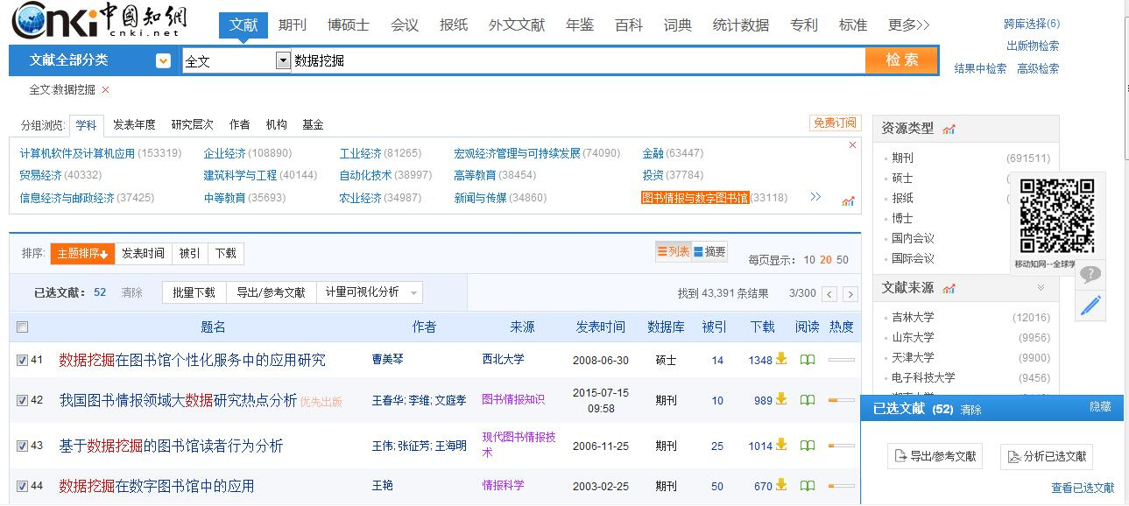

1.6文献分析，深入了解学科动态，辅助选题研究
分析文献 — 选取文献

Slide 35
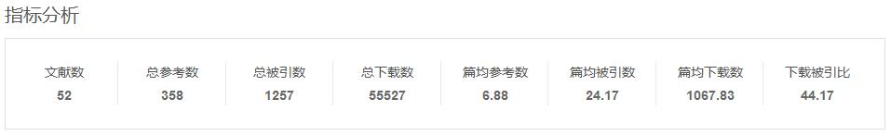
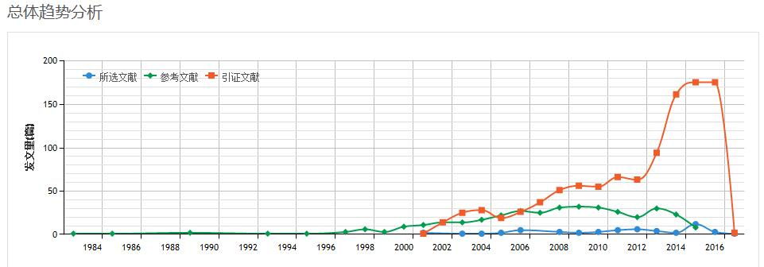
1.6文献分析，深入了解学科动态，辅助选题研究
分析文献 — 选取文献
01
总体趋势
02
文献互引
03
文献集合
04
从这些指标中我们得到了什么？
关键词
总被引数、篇均被引数远远大于总参考数、篇均参考数，说明数据挖掘在图书馆中的应用越来越受到众多学者的认可，有越来越多的学者在这方面进行研究以及把相关的技术应用到图书馆中。
05
作者合作
06
各种分布
数据挖掘具体到底应用在哪些方面呢？

Slide 36
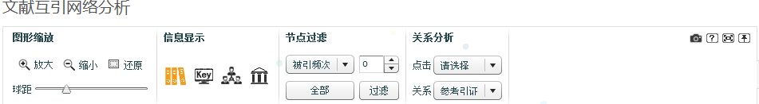
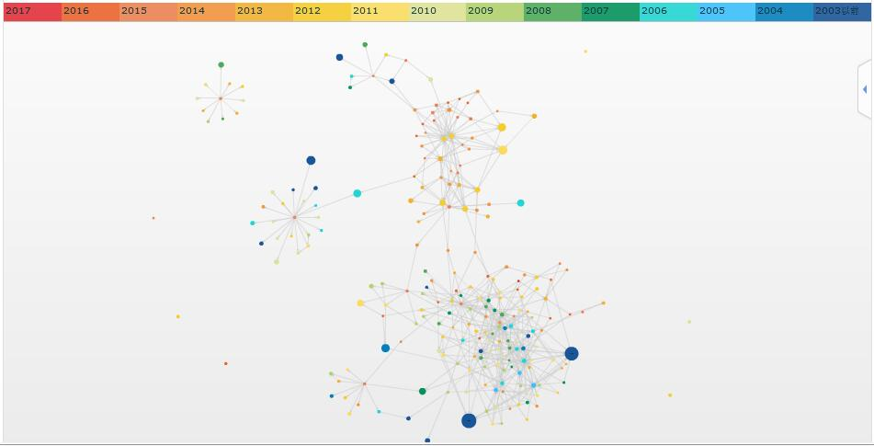
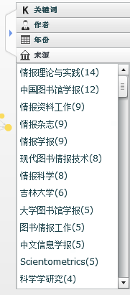
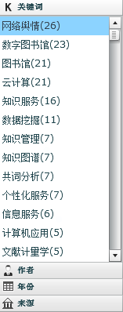
引 言
新平台
未来规划
2.2.3 分析文献：选取文献
2
从文献互引网络可以看出，图形重点分成了四个部分，结合年标尺分析得出 ，在早期数据挖掘还多处于理论阶段，在06-10期间，网络舆情方面的文章较多，09年到近几年，开始转向了大数据分析的研究，期间也不乏图书馆个性化服务及知识服务方面的文章。
01
总体趋势
02
文献互引
03
文献集合
04
关键词
05
作者合作
06
各种分布

Slide 37
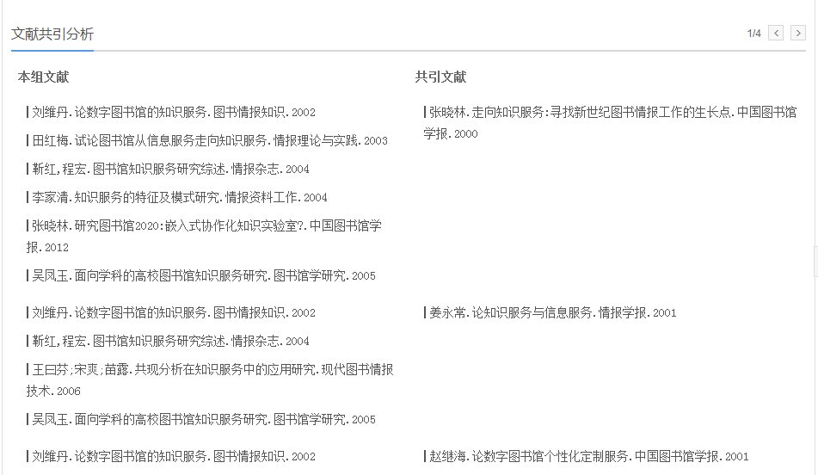
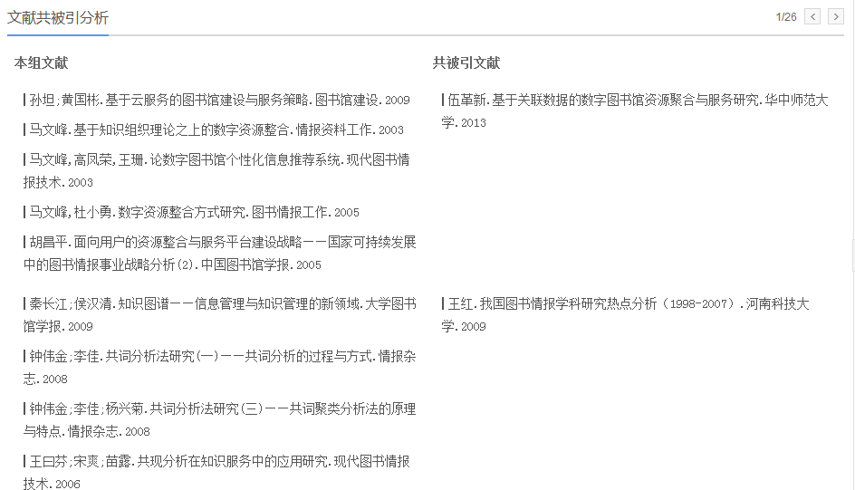
1.6文献分析，深入了解学科动态，辅助选题研究
分析文献 — 选取文献
01
总体趋势
02
文献互引
03
文献集合
04
关键词
05
作者合作
06
各种分布

Slide 38
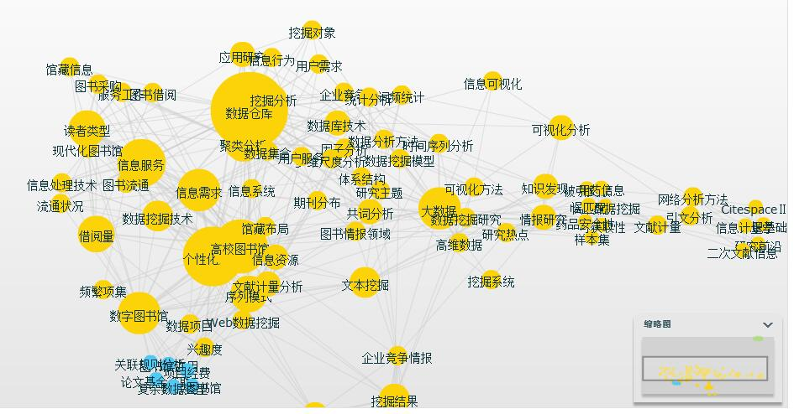
1.6文献分析，深入了解学科动态，辅助选题研究
分析文献 — 选取文献
01
总体趋势
从关键词分布图中可以看出，在高被引的这些文献中，主要有四类关键词：数据仓库、挖掘分析、高校图书馆个性化服务、信息服务。
02
文献互引
03
文献集合
04
关键词
05
作者合作
06
各种分布

Slide 39
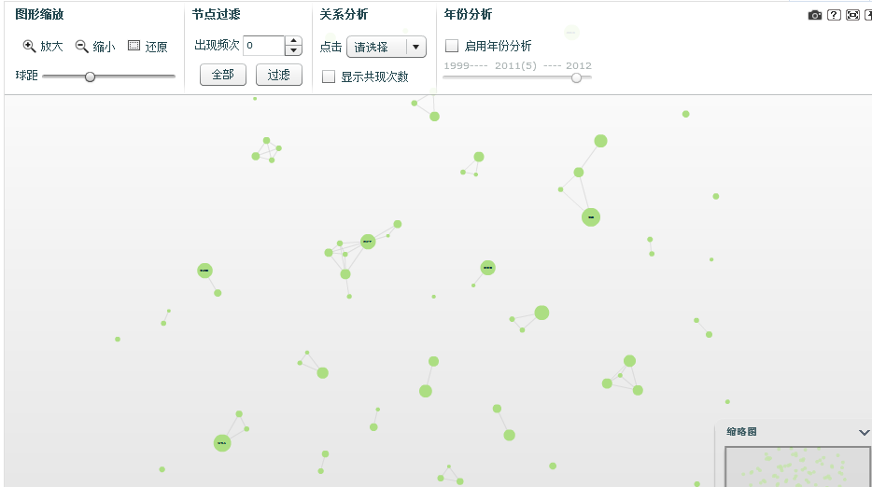
1.6文献分析，深入了解学科动态，辅助选题研究
分析文献 — 选取文献
通过作者合作网络可以看出，作者合作主要基于同机构学者之间的合作，说明研究还处于相对独立的阶段。
01
总体趋势
02
文献互引
03
文献集合
04
关键词
05
作者合作
06
各种分布

Slide 40
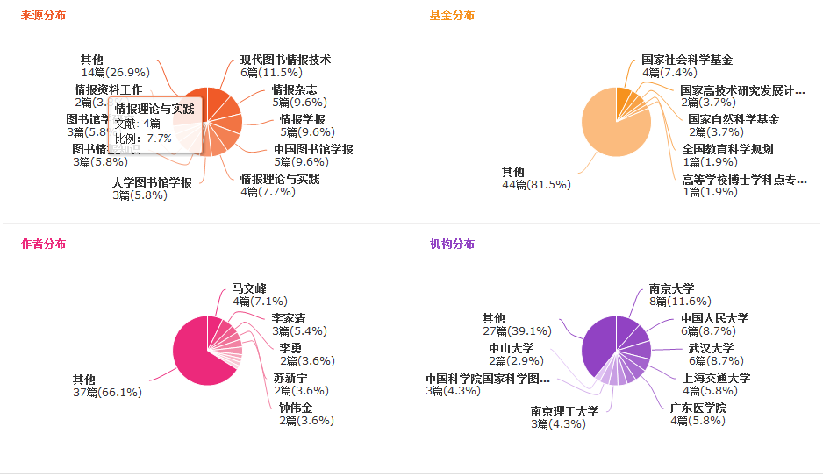
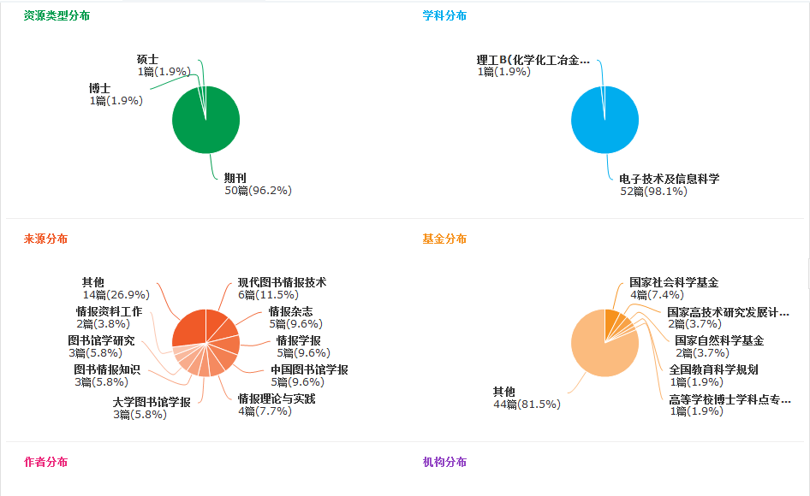
1.6文献分析，深入了解学科动态，辅助选题研究
分析文献 — 选取文献
从分布图中可以看出，期刊中含有的数据挖掘相关的文献较多，这些高价值的文献多发表在现代图书情报技术、情报杂志上，基金主要是受国家社会科学基金支持。在这50篇高被引文献中，南京大学篇数最多。
01
总体趋势
02
文献互引
03
文献集合
04
关键词
05
作者合作
06
各种分布

Slide 41
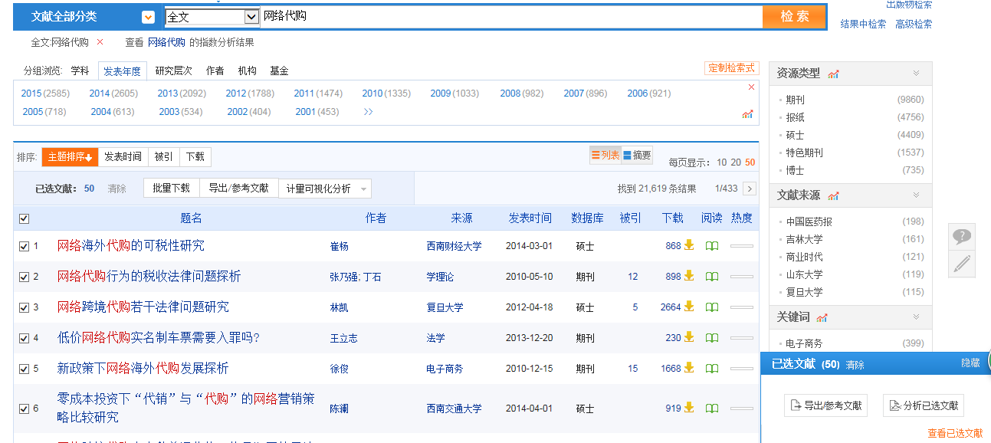
Q:在选题过程中要查阅大量文献，如何快速判断该文献
对选题有帮助，如何快速浏览？
在线浏览一篇文献的内容
勾选浏览多篇文献
在线浏览阅读，无需下载任何插件，且支持多终端ios,windows,andriod……

Slide 42
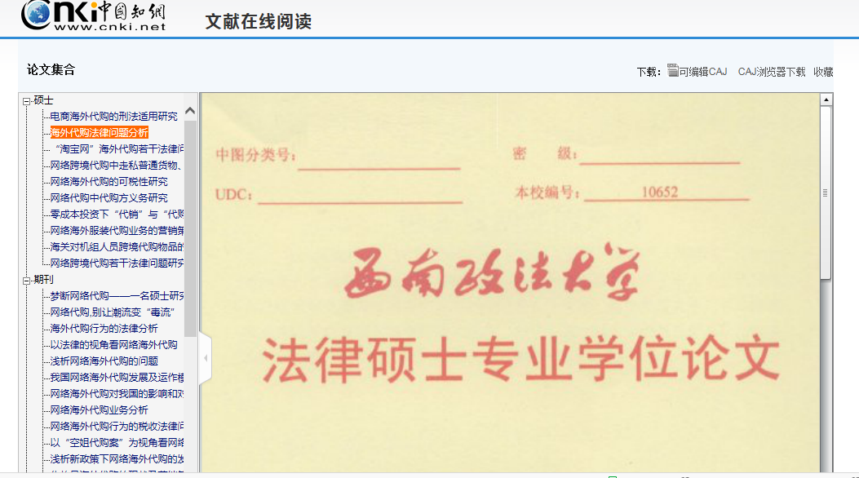
Q:在选题过程中要查阅大量文献，如何快速判断该文献
对选题有帮助，如何快速浏览？
实现对原版全文的在线浏览，支持多平台、多浏览器
，无需安装CAJ浏览器，减少学习成本。

Slide 43
小结：
选题调研，皆可通过总库平台一站式检索资源，选择合适的检索方式，通过分组、排序功能进一步细分需求，分析挖掘热点趋势、学科交叉点，准确定位高质量文献、最新文献。
通过不同的分组、排序组合找到选题立项的突破口！

Slide 44
选题篇
传播篇
写作篇
投稿篇

Slide 45
2、如何撰写文献并管理文献？
写论文的过程中需要用到哪些资源呢？
- 期刊、博硕、会议、报纸、工具书、年鉴、统计数据、标准、专利、成果、图片、外文文献、翻译等
如何管理文献？
-CNKI E-Study软件

Slide 46
2.1科研过程中需要查什么？
CNKI可以告诉你！
研究成果最新进展
学科领域内经典文献
某项先进技术的成果转化
申请专利时防止重复申请
实证研究需要大量数据
偶然遇到的生僻概念
绘制学术图片时寻找参照
大量的外文资料扩充视野
期刊、博硕、会议
高被引文献
科技成果
专利
统计数据
工具书概念
学术图片
外文资源

Slide 47

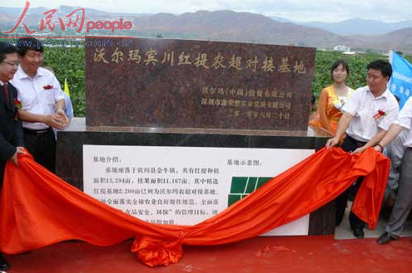
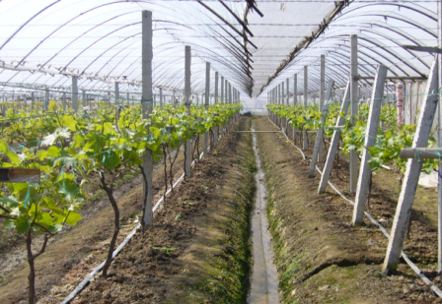
案例2：水肥一体化技术促进现代农业发展——以云南宾川县为例）
西南地区连年干旱，受灾严重
如何利用水肥一体化技术应对干旱气候变化
从而发展高产高效农业
促进现代农业发展

Slide 48


（1）写引文时，需要介绍各种概念，例如什么是现代农业？
怎么办？——利用百科、词典等工具书资源
百科、词典搜索：查找专业学术概念

Slide 49

深入挖掘工具书资源
3/23/2017

Slide 50

功能1：书目浏览

Slide 51


（2）写综述时，想知道国外进展，如国外现代农业及水肥一体化技术的应用情况。怎么办？——外文文献
快速获取外文文献，了解国外
同行研究热点
外文合作数据库
--跨国界遴选同步信息资源
免费正版题录信息，跳转原库提供下载！

Slide 52


还能免费获取外文全文---OA资源
点击来源数据库，选择OA类数据
库，即可使用OA资源

Slide 53


Slide 54

（3）论文写作中，想知道事实类资源，如云南地区的气候（旱灾情况）
怎么办？——年鉴
中国年鉴网络出版总库
---深入挖掘历史资料，获取事实依据

Slide 55

功能：通过条目类型选择，目的地的各类资料一网打获

Slide 56

功能：通过行业导航，了解某一行业、领域的相关资料，例如水利条件
在行业导航中选择水利管理
直接浏览

Slide 57

（4）论文撰写中，想知道数据类资源，怎么办？——统计数据
中国经济社会大数据研究平台

Slide 58

中国经济社会大数据研究平台首页

Slide 59



【年度数据分析】
三步走：
1、选择地区
2、选择指标
3、选择时间
【行业数据分析】
【国际数据分析】
【进度数据分析】
操作一致

Slide 60



年度数据分析-生成数据图表

Slide 61

年度数据分析-生成数据地图

Slide 62

决策支持分析

Slide 63

（5）论文撰写中，想找一些专业图片？如“水肥一体化（滴灌）”还在百度吗？你out了
怎么办？——图片
学术图片库
—提供有出处来源的权威学术图片，
用以丰富学术研究素材，
作为绘图参照、形象化学术研究

Slide 64

CNKI学术图片库
---更专业、针对性强的图片检索功能

Slide 65


（6）论文撰写中，想查阅标准或专利类资料，如水肥一体化技术应用中如何选择合适的肥料，肥料的标准如何？
怎么办？
科技资料必查库
—查新、成果辨析必备资料支持

Slide 66

（7）论文撰写中想了解行业最新资源，可以通过会议数据库，了解国际农业学科发展动态
获取国际会议前沿信息
与大师近距离接触

Slide 67

除此之外，可能还需要用到哪些类型的资料？
——“更多”，应有尽有

Slide 68

（8）文章的最后，论文题目、关键词、摘要，皆需中英翻译。
去哪里查找？——CNKI翻译助手
进入CNKI首页，选择数字化学习研究平台中的翻译助手。

Slide 69


CNKI翻译助手
书写文献综述、文献关键词时，需要查找相关词汇的定义及翻译，选择翻译助手，查的各类型译文译句，权威可靠！

Slide 70

如何管理/撰写调研得到的文献
第二，管理文献撰写论文：
文章平时怎么管理
读书笔记平时怎么管理
参考文献怎么录入
Notes:
刚才讲了下在文章撰写的找资源，以往建文件夹，也会用到文献管理软件

Slide 71

E-Study学习软件

Slide 72

3.2如何管理/撰写调研得到的文献

Slide 73

E-Study学习软件
E-study特色功能
文献检索和下载
深入研读
一站式阅读和管理平台
记录数字笔记，实现知识管理
云同步
写作和排版
在线投稿
Notes:
并且，所有操作都可以进行时实的云同步，这样大家即使更换了电脑，只要输入帐号密码就可以实现PC间学习单元的同步了，可以说是十分的方便，欢迎大家都去下载和体验。

Slide 74
小结：
一篇完整的论文不仅需要博硕、会议的支撑，也需要事实数据、图片库、统计数据、标准、专利等素材。
在管理文献方面，可借助CNKI E-learning管理文献、笔记、参考文献，实现一体化知识管理服务

Slide 75
选题篇
传播篇
写作篇
投稿篇

Slide 76

3.1 寻找对口期刊投稿、查阅信息
方法1：来源分组、期刊
方法1：检索结果页面中查看来源类别、期刊分组，
可了解相关主题的研究文献来源，发现投稿期刊等重要信息
排在前面的很多都是本学科的重点期刊

Slide 77
3.1 寻找对口期刊投稿、查阅信息
方法2：出版物检索

Slide 78

方法2：通过“导航”中选择不同专辑学科，查看本学科下重点期刊
寻找关注学科核心期刊、把握核心领域研究动向，为科研发文找到渠道

Slide 79


Slide 80



3.2 投稿途径 利用E-Study投稿
80

Slide 81

3.3 职称评审、毕业评定时需要打印期刊封面
方法1：在“出版物检索”中找到某本刊物，选择具体的刊期，点击“原版目录页浏览”

Slide 82

3.3 职称评审、毕业评定时需要打印期刊封面

Slide 83

3.3 职称评审、毕业评定时需要打印期刊封面
方法2：在文献知网节中找到“目录页浏览功能”

Slide 84
选题篇
传播篇
写作篇
投稿篇

Slide 85
关注主题最新动态
当你了解了如何查找资源，如何进一步深度挖掘信息进行选题立项之后，接下来我们还可以做什么？
对一项主题的关注是随时的且具有持久性的！每次一次次查找相关文献和信息？
不如时刻分享、时刻跟踪！

Slide 86

分享传播
多种分享模式，传送知识，时刻关注！

Slide 87


免费订阅

Slide 88



增值功能---个人数字图书馆
选择定制检索式按钮

Slide 89


在学校IP范围内，默认登录学校账户，使用个人馆，可先点击退出，后输入自己的个人账号密码
没有账号也可在此注册
2017/3/23

Slide 90

个人数字图书馆（增值服务）
登陆成功后首页右上方显示登陆成功，点击我的个人馆可直接进入

Slide 91

学者成果库（增值服务）
关注某个学者的文献？
为导师建立学者库！
实时监控自己所发表的文献……

Slide 92


Slide 93


Slide 94
小结：
分享传播——时刻分享、时刻跟踪！
邮箱订阅——免费订阅、主动推送！
个人数字图书馆——一次检索、免费定制！
Notes:
模板来自于 http://docer.wps.cn
94

